Slide 1
فشرده سازی شبکه
Weight pruning
Network quantization and weight sharing
Huffman coding

Slide 2
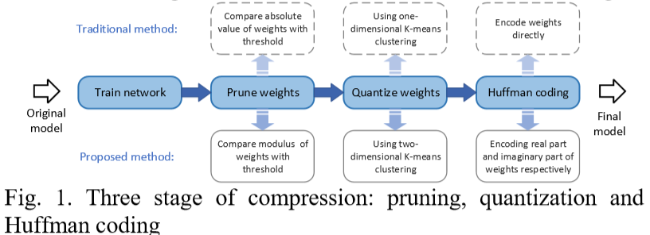
DEEP COMPRESSION MODEL FOR COMPLEX CNN

Slide 3
Weight pruning
فشرده سازی cnn ها
این تکنیک باعث کاهش redundancy در وزن های شبکه میشود.
ابتدا شبکه آموزش داده میشود تا اتصالات شبکه مشخص شود.
در مرحله دوم اتصالات 0 یا کوچک از شبکه حذف میشوند.
Weight pruning
این تکنیک باعث کاهش redundancy در وزن های شبکه میشود. ابتدا شبکه آموزش داده میشود تا اتصالات شبکه مشخص شود. در مرحله دوم اتصالات 0 یا کوچک از شبکه حذف میشوند.

Slide 4
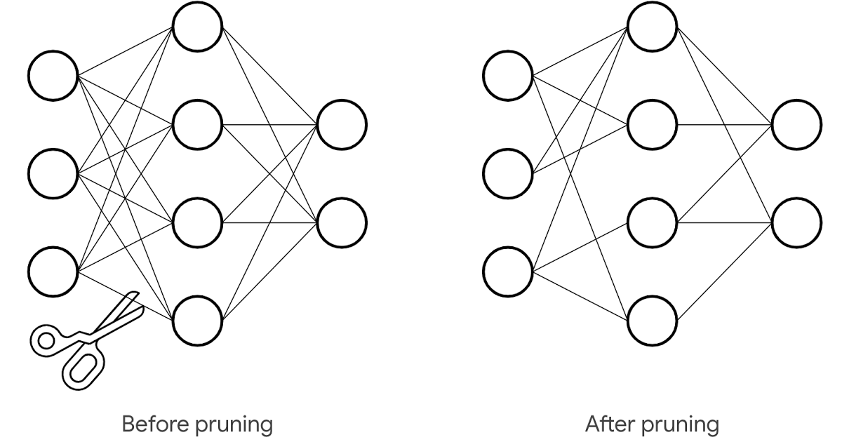
Weight pruning
در شبکه ها معمولا یک عدد مطلق
به عنوان آستانه در نظر میگیرند
و بر اساس آن تصمیم میگیرند که
کدام وزن ها کوچک هستند و باید
حذف شوند.

Slide 5
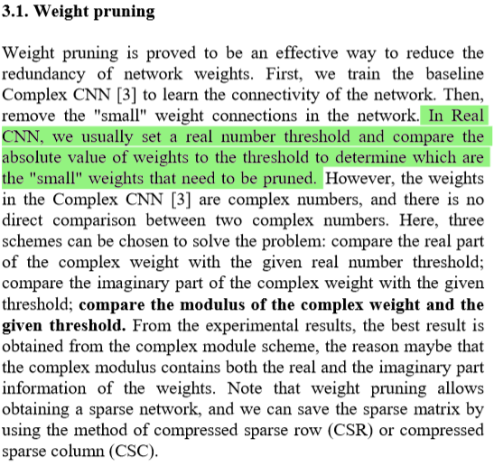
Weight pruning
REFERENCE

Slide 6
Network quantization
هدف این تکنیک کاهش بیت های مورد نیاز برای ذخیره سازی وزن های شبکه است.
میتوان بعد از pruning از آن استفاده کرد
دو مرحله دارد.:
اول– وزن هایی که قرار است در هر لایه به ذخیره شوند با وزن هایی مشابه به اشتراک گذاشته میشوند.
دوم– این وزن ها fine-tuned می شوند.
برای هر لایه فقط shared weight ها نگه داری میشوند و index table

Slide 7
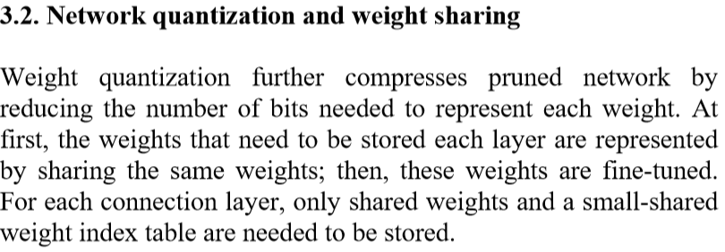
REFERENCE

Slide 8
Weight sharing
این مسئله را میتوان با خوشه بندی k-means حل کرد.
به این شکل که در هر لایه وزن هایی که در یک خوشه قرار میگیرند به اشتراک گذاشته شوند.

Slide 9
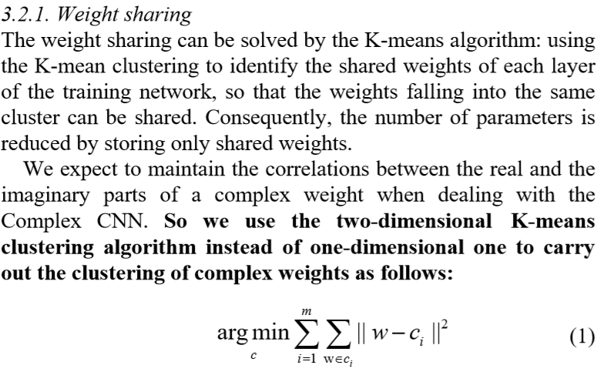
REFERENCE

Slide 10
Huffman coding
بعد از این که تمام مراحل قبل رو انجام دادیم یا حتی بدونه در نظر گرفتن آن ها میتوان از کدینگ هافمن استفاده کرد(مثلا روی وزن ها)

Slide 11
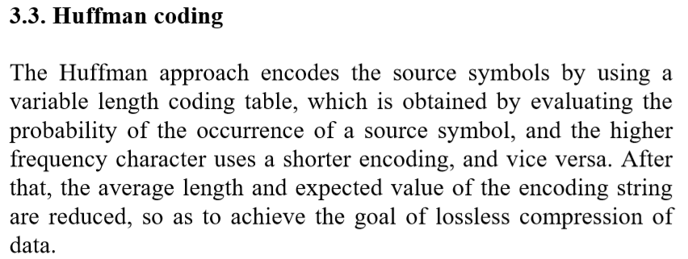
REFERENCE

